Slide 1

Химический лайфхак
Наставник: Акентьева Татьяна Анатольевна
Технологическое направление: Нано-, био-, информационные, когнитивные технологии
Notes:
(При необходимости выбрать одно направление из полного перечня, комментарий удалить):
Базовые и критические военные и промышленные технологии для создания перспективных видов вооружения, военной и специальной техники. 2) Базовые технологии силовой электротехники. 3) Биокаталитические, биосинтетические и биосенсорные технологии. 4) Биомедицинские и ветеринарные технологии. 5) Геномные, протеомные и постгеномные технологии. 6) Клеточные технологии. 7) Компьютерное моделирование наноматериалов, наноустройств и нанотехнологий. 8) Нано-, био-, информационные, когнитивные технологии. 9) Технологии атомной энергетики, ядерного топливного цикла, безопасного обращения с радиоактивными отходами и отработавшим ядерным топливом. 10) Технологии биоинженерии. 11) Технологии диагностики наноматериалов и наноустройств. 12) Технологии доступа к широкополосным мультимедийным услугам. 13) Технологии информационных, управляющих, навигационных систем. 14) Технологии наноустройств и микросистемной техники. 15) Технологии новых и возобновляемых источников энергии, включая водородную энергетику. 16) Технологии получения и обработки конструкционных наноматериалов. 17) Технологии получения и обработки функциональных наноматериалов. 18) Технологии и программное обеспечение распределенных и высокопроизводительных вычислительных систем. 19) Технологии мониторинга и прогнозирования состояния окружающей среды, предотвращения и ликвидации ее загрязнения. 20) Технологии поиска, разведки, разработки месторождений полезных ископаемых и их добычи. 21) Технологии предупреждения и ликвидации чрезвычайных ситуаций природного и техногенного характера. 22) Технологии снижения потерь от социально значимых заболеваний. 23) Технологии создания высокоскоростных транспортных средств и интеллектуальных систем управления новыми видами транспорта. 24) Технологии создания ракетно-космической и транспортной техники нового поколения. 25) Технологии создания электронной компонентной базы и энергоэффективных световых устройств. 26) Технологии создания энергосберегающих систем транспортировки, распределения и использования энергии. 27) Технологии энергоэффективного производства и преобразования энергии на органическом топливе

Slide 2
Потребитель и его проблема
                Студенты вуза - обучающиеся бакалавриата, магистратуры очной и/или заочной форм обучения, которые получают образование в ПГАТУ, а так же аспирантур.
                Преподаватели, учителя школ, лицеев, колледжей, техникумов
                Заинтересованные люди - люди, которым интересна химия.
                Руководители заводов, предприятий, фабрик Перми и Пермского края - люди, которым важна информация в области химии для продвижения своего продукта

Slide 3
Потребитель и его проблема
Пользователи – обучающиеся (школьники, учащиеся СПО, студенты, аспиранты), учителя школ, лицеев, все заинтересованные лица, которым интересна химия. Проблемы – возрастает востребованность в освоении знаний по химии по ряду причин:
уровень школьных знаний падает (процент поступивших в вуз выпускников СПО возрастает, в школах химия иногда преподается непрофильными преподавателями);
часто в школах отсутствуют лабораторные эксперименты по химии (преподается только теория)
- предприятия и заводы потеряли структурные подразделения, которые занимались научными исследования на производстве, поэтому периодически обращаются за помлщью
Обучающимся необходима нетривиальная подача информации по сложным дисциплинам, необходима площадка, где можно «окунуться» в химию, химические знания Найти книги, журналы, консультационную помощь, поучаствовать в проектах, конкурсах, играх, связанных с химией

Slide 4
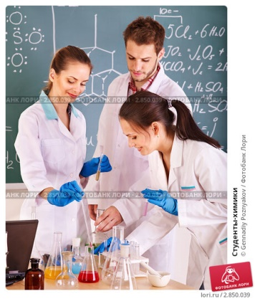
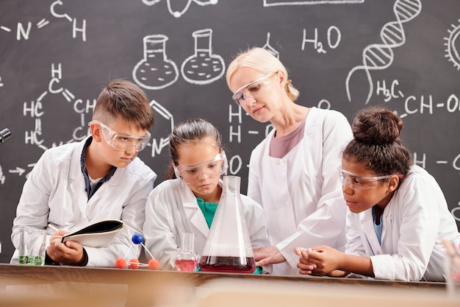
Потенциальные потребительские сегменты
коммерческие негосударственные фирмы и организации;
школы, лицеи, колледжи, техникумы;
различные компании, занимающиеся продажей химии
сектора рынка B2C
Обобщенный образ потенциального потребителя

Slide 5

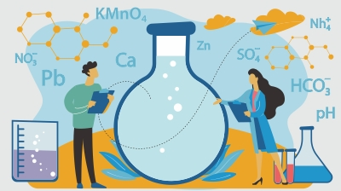
Решение
Организация территории, пространства для творческого
решения проблем:
Создание химического кружка из числа студентов и преподавателей,
готовых читать образовательные лекции для студентов заочного
отделения, «отствающих» студентов
2. Создание творческой, научной лаборатории из числа
преподавателей, магистров и аспирантов для решения
проблем предприятий
Ценностное предложение для потребителя:
наш продукт — научно-образовательная среда:
- стимулирует изучение химии;
- продвигает ВУЗ;
- положительно влияет на успеваемость студентов
- будут созданы практические курсы по запросу для
лабораторий предприятий

Slide 6
Аналоги решения
Основные конкуренты
1. Креативные пространства ПГНИУ о коворкинг для студенческих сообществ университета. В этом пространстве располагаются официальные представители проектов «Амбассадоры ПГНИУ», «Твой ход» и «Архипелаг 2121», а также «Предпринимательского факультета». Коворкинг подходит для встреч проектных команд.
2. Технопарк Пермь
3. Коворкинг-кафе ПГГПУ «Кампус»
4. Бренд-зоны компании СИБУР, Лукойл в ПНИПУ
В отличие от аналогов
наш продукт лучше тем, что:
объединяет знания старшего поколения и активность молодого;
студенты сами создают развивающие игры;
студенты восстанавливают историю кафедры;
студенты участвуют в формировании музея кафедры

Slide 7
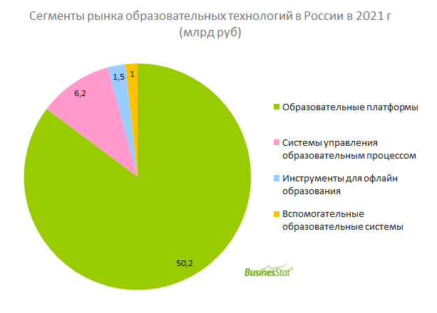
Анализ рынка
Рынок образовательных сервисов в России по итогам первой половины 2023 года достиг 52,4 млрд рублей, что на 34,6% больше в сравнении с аналогичным периодом 2022-го.

Slide 8
Базовая бизнес-идея
Как будем продавать свой продукт/услугу потребителям
Разработка курсов для лабораторий, заводов, предприятий.
Записи образовательных лекций для школьников, учащихся лицеев и колледжей
Создание курсов для повышения квалификации учителей химии в школах, лицеях, техникумах, колледжей
Способы привлечения финансовых ресурсов - гранты, акселерационные площадки, инвестиционные фонды
Каналы продвижения: социальные сети, сайт вуза

Slide 9
Команда
Смирнова Екатерина – бизнес аналитик проекта и технический лидер
- Аккаунт-менеджер
Задачи. Управление отношениями с клиентами, обработка запросов, обеспечение удовлетворенности клиентов.
Мальцева Екатерина - Дизайнер UI/UX
Задачи. Создание пользовательских интерфейсов, обеспечение удобства и эстетики, проведение исследований пользователей
- Фронтенд-разработчик
Задачи. Разработка клиентской части веб-приложений, создание интерактивных элементов интерфейса
- Бэкенд-разработчик
Задачи. Разработка серверной логики, работа с базами данных, обеспечение безопасности и производительности
- Менеджер по продажам
Задачи. Привлечение новых клиентов, проведение переговоров, заключение сделок.
Акентьева Татьяна Анатольевна, доцент ПГАТУ– менеджер проекта
В настоящее время ведется поиск заинтересованных лиц для работы в команда проекта

